Slide 1
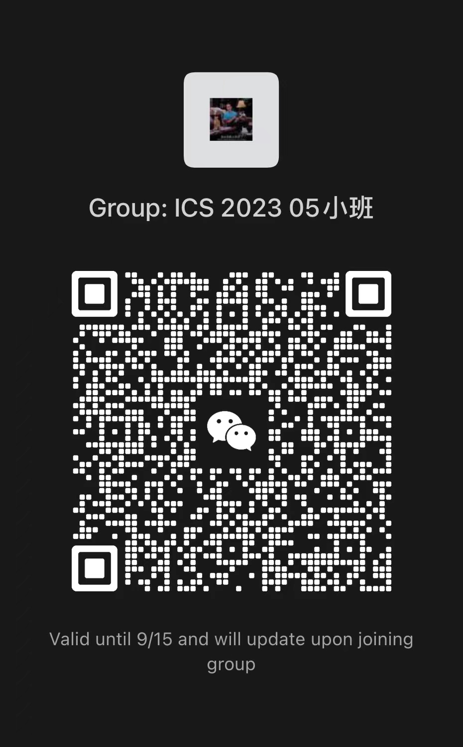
Overview
李磊
2023/09/12

Slide 2
本次小班日程
郭老师开场
助教讲述课程相关事项
助教演示unix shell相关命令和相关工具
讨论一些课程相关的有趣问题 (如果有时间)

Slide 3
相关链接(在群公告里)
北大网盘, 汇总所有相关资源
腾讯文档, 包含本学期小班日程安排
Piazza, 如果同学有问题, 想要匿名或者想要与小班同学共享, 可以在该平台上提问
也欢迎热心大佬回答帮忙上面的问题
南大ics, 可以作为参考

Slide 4
注意事项
分数构成
小班15% ,lab 30%, 期中15%, 期末40%
不要无故缺勤, 迟到
认真对待回课
积极参与讨论, 回答问题

Slide 5
关于回课
内容: 上周三和这周一的内容, 分别有两位同学负责, 在回顾知识点的同时, 可以加一些往年题并讲解
时间控制在25分钟左右
回课要讲出你自己对于上课所学内容的理解, 而不是简单的重复
请不要大段的copy书本内容然后照着读
请当周回课同学们最晚在周二23:59之前把ppt发给我

Slide 6
关于回课
有同学只会做一次回课. 这些同学我会在学期中再安排一些任务(比如讲解lab, 讲解期中考试, 做期末复习等), 都时候我会提前通知
不要抄袭别人写过的回课课件
回课是小班评分的重要参考, 请务必认真对待

Slide 7
关于lab
本学期共设置 8 个 lab，预计期末之前全部截止
平均 2 周一个 lab，大约随大班讲课进度发布
不要抄袭
按照往年惯例设有查重机制，如果被认定为抄袭（网络、往年代码）会被请喝茶
抄课本代码不算抄袭
不允许使用chatgpt等代码生成工具
会有graceday的机制, 总共5天, 每个lab至多两天
Start early!
仔细阅读要求
从 archlab（第四个）开始，每个 lab 都有助教手动评分的部分
特别注意代码风格

Slide 8
抄袭界定
Explaining a concept to other students
Discussing algorithms/testing strategies with other students
Searching online for generic algorithms (e.g., hash table)
Sharing code or test cases with other students
Copying OR reading another student’s code or test cases
Copying OR reading online code or test cases
Uploading your solutions online (during AND after the course)
is ok.
is ok.
is ok.
is not ok.
is not ok.
is not ok.
is not ok.
We compare all homework submissions against each other and online solutions and will take actions against offenders.

Slide 9
实验题(lab)概览
Datalab: 位运算技巧
Bomblab: 阅读二进制/汇编代码
Attacklab: 攻击可执行文件
Archlab: 处理器体系结构
Cachelab: 优化内存访问
Shelllab: 实现一个简易的 shell
Malloclab: 动态管理内存
Proxylab: 实现一个简易的网络代理

Slide 10
关于考试
期中考到第6章
看书! 看书! 看书!
会安排复习课, 但是务必不要拖到最后一刻再开始复习
往年题要做, 但不用太较真
有很多往年题有争议

Slide 11
助教有什么用
工具人?
一些基础问题(如C语言编程), 请先自行查阅文档/过往课程资料
学会如何提问

Slide 12
Questions?

Slide 13
环境配置讲解

Slide 14
Autolab演示

Slide 15
实用工具演示

